Slide 1
校园二手书交易系统 的设计与实现
福州工商学院
答辩人：XXX 导师：XXX
答辩时间：2022年X月X日

Slide 2
CONTENTS
01
绪论
02
研究方法及思路
03
难点与应用
04
总结

Slide 3
绪论
01
01
选题背景
研究现状
研究意义
02
03

Slide 4
绪论
选题背景
在改革深入和市场经济高速发展的今天，随着计算机软硬件技术的飞速发展，信息系统的规模和复杂性急剧增加，信息系统的开发过程也日益复杂。规模的扩大导致开发人员增多，开发人员之间需要更密切的配合，管理的信息量和信息类型越来越大，工作流程越来越清晰，社会分工越来越细，原来传统上的人工处理方式和单机管理系统越来越来不能适应行业实际的功能的需求，不能满足新形势下各行各业的数据信息存储和管控的需要。校园二手书交易系统能更有效地分配宝贵的书籍资源，并通过将多年内系统变化的需要减到最少，这样就能在更长的时间范围内规划资源。采用这种方式就能分配好信息资源，便于扩充企业业务的范围。而一个有效的校园二手书交易系统能对书籍得到最大化的利用率，可以更好地利用人力和设备，完成预期的需求。

Slide 5
绪论
研究现状
近年来，全球经济的高速发展，在一定程度上，促进了互联网技术的发展，信息化管理行业在生活中占据着越来越重要的地位，使得人们的生活方式发生了很大的变化，尤其是近期兴起的信息化管理行业，简化了传统的行业服务管理模式。计算机技术的不断发展，促进了许多行业的业务活动信息化，在很大程度上推动了信息化管理行业的发展。我国信息化管理行业的起步虽然比国外晚些，但是近几年我国信息化管理行业的发展突飞猛进，并且正在逐渐与国外减小差距。从某种程度上来说，我们的生活越来越离不开互联网，与此同时，信息化管理行业所占据也越来越重要的地位。目前，对外开放必然趋势使信息行业直面外国同行单位的直接挑战，因此，信息行业必须提高其工作效率，改善其工作环境。

Slide 6
绪论
研究意义
传统的管理模式，时间越久管理的内容越多，也需要更多的人来对数据进行整理，并且数据的汇总查询方面效率也是极其的低下，并且数据安全方面永远不会保证安全性能。结合先进的互联网技术，开发符合需求的软件，让数据内容管理不管是从录入的及时性，查看的及时性还是汇总分析的及时性，都能让正确率达到最高，管理更加的科学和便捷。本次开发的校园二手书交易系统实现了用户管理、公告信息管理、书籍管理、书籍收藏管理、书籍留言管理、章节管理、作者管理、管理员管理等功能。程序也具备程序需求的所有功能，使得操作性还是安全性都大大提高，让校园二手书交易系统更能从理念走到现实，确确实实的让人们提升信息处理效率。

Slide 7
研究方法及思路
02
01
研究思路
研究方法
可行性论证
02
03

Slide 8
研究方法及思路
研究思路
系统概
要设计
查阅资料
设计与实现系统
寻求专
业帮助
设计系统

Slide 9

研究方法及思路
研究方法
①分析校园二手书交易系统需要解决的问题，确立校园二手书交易系统的总体目标，构建并设计系统的总体框架、体系结构、功能规划等。
②设计校园二手书交易系统数据库和功能的详细内容。
③实现校园二手书交易系统的功能设计，根据系统的实际应用情况，进行修改，完善其功能。
思路总结：本校园二手书交易系统以Java作为编程语言，MySQL数据库作为后台数据库，并且使用SSM框架进行系统设计。本系统是基于Browser/Server结构下形成的数据驱动的Web应用程序，界面友好，操作简单，比较实用。

Slide 10
研究方法及思路
可行性论证
(1) 技术可行性。本人已经掌握了Java的主要知识，也对Myeclipse的操作，以及SSM框架和MySQL数据库的使用进行了系统的学习。本系统从整体上看设计起来比较容易，本系统开发的重点就是对数据库的设计和操作。在大学对软件工程、软件测试等课程进行过系统的了解，也能够对这些课程进行开发，拥有一定的系统开发和检验能力。因此，完成系统实现在技术上完全具有可行性。
(2) 经济可行性。本人开发的这套系统是为用户提高工作效率，节省工作时间，方便操作与管理而设计的。本系统的开发在经济上是完全可行的。开发此软件不需要大量的经费，而且是个人独立设计的，可以节省许多费用，同时也可提高个人的实际动手能力。
(3) 操作可行性：本系统界面简单、明了，采用可视化界面，普通用户只需用鼠标和键盘就可以查看信息。由于该系统的操作简便、易懂，对于初次使用此系统的用户，不必经过复杂的培训和学习就可以掌握系统的操作流程。由此可见，开发此软件在操作上是可行的。
综上所述，本系统开发目标已明确，在技术和经济等方面具备可行性，并且投入少、见效快，因此系统的开发是完全可行的。

Slide 11
难点与应用
03
关键技术
实践难点
01
02

Slide 12
难点与应用
关键技术
技 术
难 点
基于B/S模式，在MyEclipse开发平台上，采用SSM框架、Java语言等技术编码实现校园二手书交易系统，并且使用MySQL数据库管理相关的数据信息。
所学的知识有限，设计系统可能考虑不够全面，系统页面的设计不够美观，数据库的安全性有待加强
运输
工具
研发
计算
升值
思路

Slide 13
进度安排
进度安排
第一阶段 查阅资料，设计研究方案，完成系统分析工作
第二阶段 完成系统的详细功能设计，数据库设计工作
01
02
03
04
第三阶段 编码实现系统，测试系统，并撰写毕业论文
第四阶段 完善系统的设计，并完成毕业论文

Slide 14
04
论文
总结
报告分析
研究总结

Slide 15
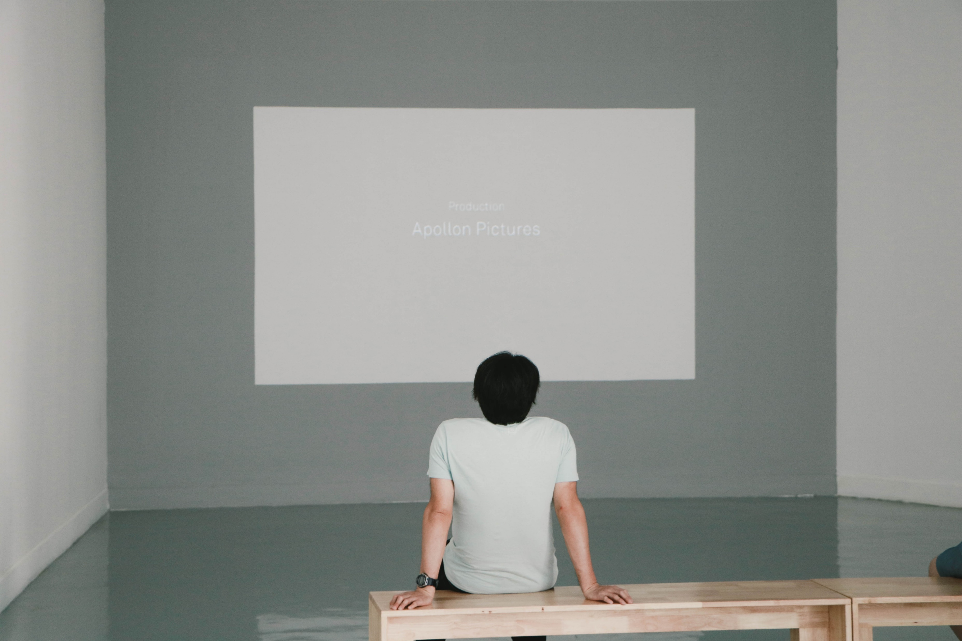
总结
总结
总结
通过这次的毕业设计，使得我在原来学习的专业知识基础上，提高了实践动手操作能力，我不在局限于学习书本知识，实践是最好的老师，在不断的实践中提高自己的能力。本课题的设计实用价值很高，它是我们将所学专业知识应用于实践中的实例，增加了我们的实际动手操作能力，提高了我们的专业水平和技能。

Slide 16
Thanks
学校：福州工商学院
答辩人：XXX
时间：2022年 X月X日
指导老师：XXX

